Slide 1
Модель классификации деловых писем и иных текстов
Пармаксиз Леонид

Slide 2
Задача
Разработать элемент оценки открытого задания (написание делового письма)
Входящий текст должен быть определен как близкий деловому письму или относящийся к другому классу сообщений

Slide 3
Выбор метода
Задача сводится к классификации (бинарной)
Альтернативно можно использовать логистическую регрессию
и языковые модели
Итогом является не просто принадлежность к классу, но и вероятность принадлежности к целевому классу, для целей увеличения дисперсии в оценке

Slide 4
Схема решения
Сбор данных: подбор целевого корпуса и подбор контрастного корпуса
Предварительное исследование корпуса – для понимания вероятных источников различий
Подбор модели: выбор метода векторизации, тюнинга, выбор метода классификации
Формирование итоговых данных: id_текста, предсказанный класс, вероятность принадлежности

Slide 5
Источники данных
Корпус деловых писем – выгрузка из outlook и пакет R freepst
Корпусы новостей и интернет сообщений – Kaggle
Корпус сообщений рабочего чата – выгрузка из телеграм в формате json

Slide 6
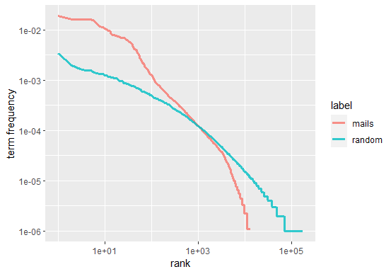
Попытка 1 почта и интернет сообщения

Slide 7
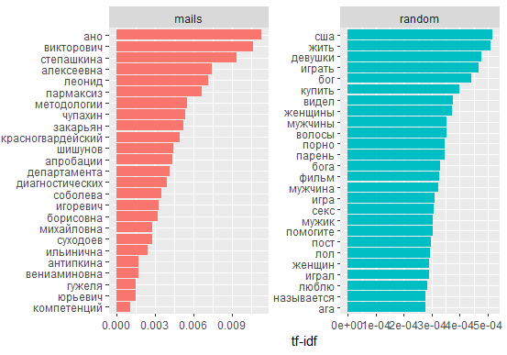
Попытка 1 почта и интернет сообщения

Slide 8
Попытка 1 - выводы
Корпус слишком отличен в содержании – может быть слишком низкая дисперсия, т.е. вероятность увидеть подобный состав при написании письма слишком мала и респонденты не будут отличаться по баллу этого компонета
Корпус писем очень сильно отклоняется в сторону личных имен
Такое содержание веротяно может быть скорректировано корпусом новостей

Slide 9
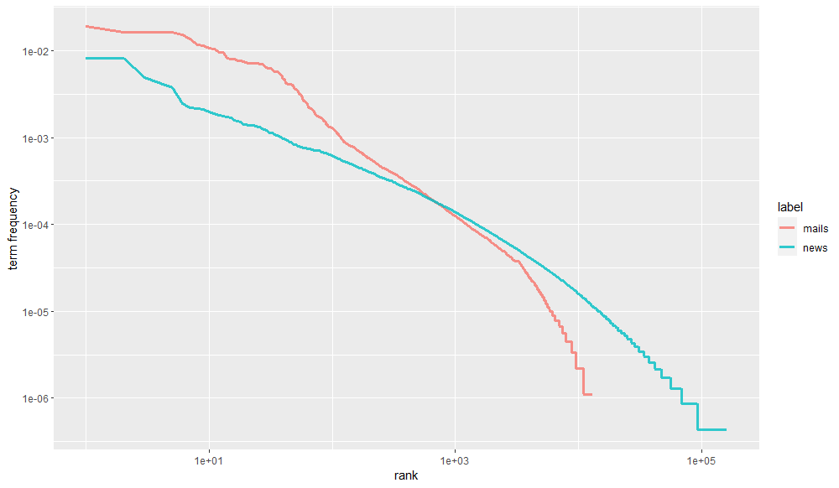
Попытка 2 почта и новости «РИА Новости»

Slide 10
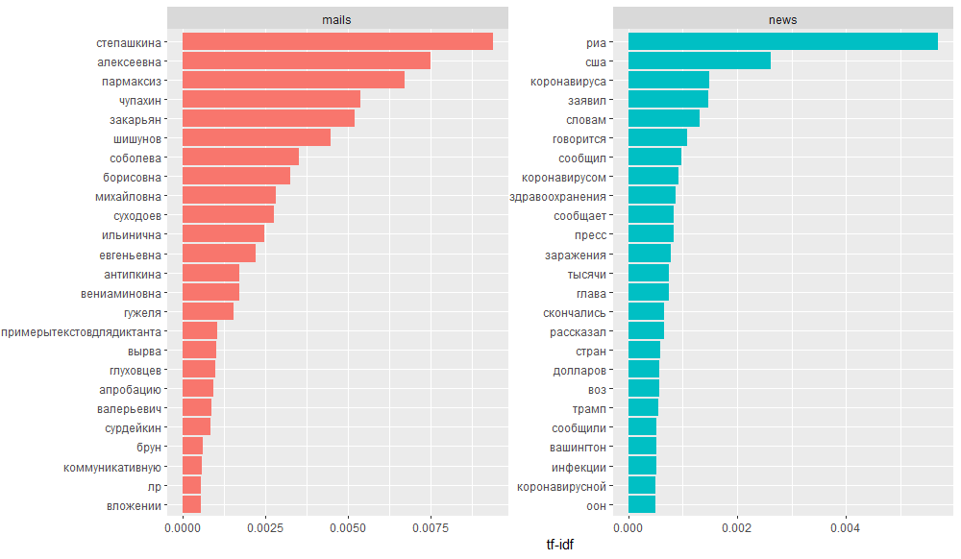
Попытка 2 почта и новости «РИА Новости»

Slide 11
Попытка 2 – промежуточные выводы
Проблема имен не решена, решено добавить в стоп слова корпус русских имен и фамилий
Дополнительно к стоп словам добавляются специфические слова с высоким tf-idf

Slide 12
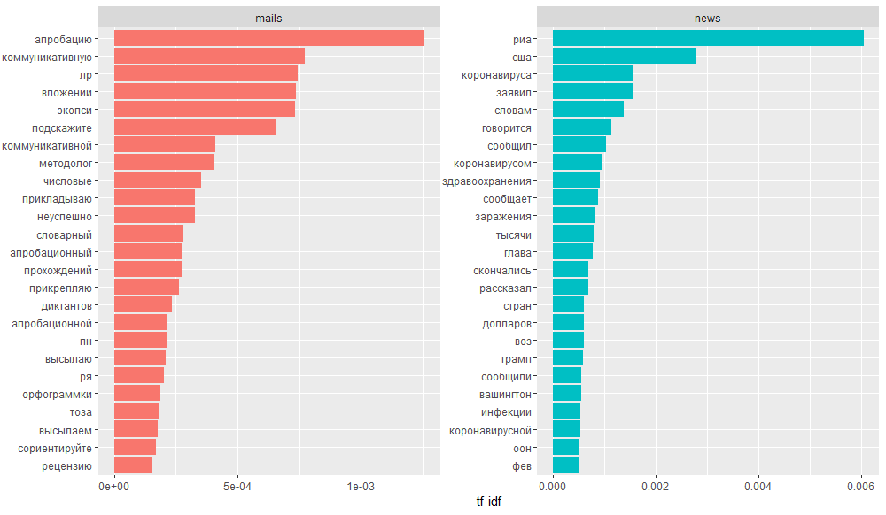
Попытка 2.5 почта и новости

Slide 13
Попытка 2 –выводы
Содержание корпуса новостей также не кажется схожим с вероятными проблемами в деловых письмах

Slide 14
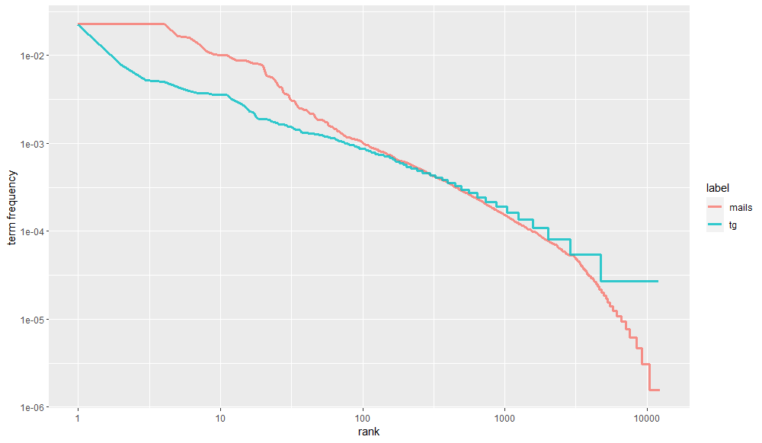
Попытка 3 почта и сообщения телеграм

Slide 15
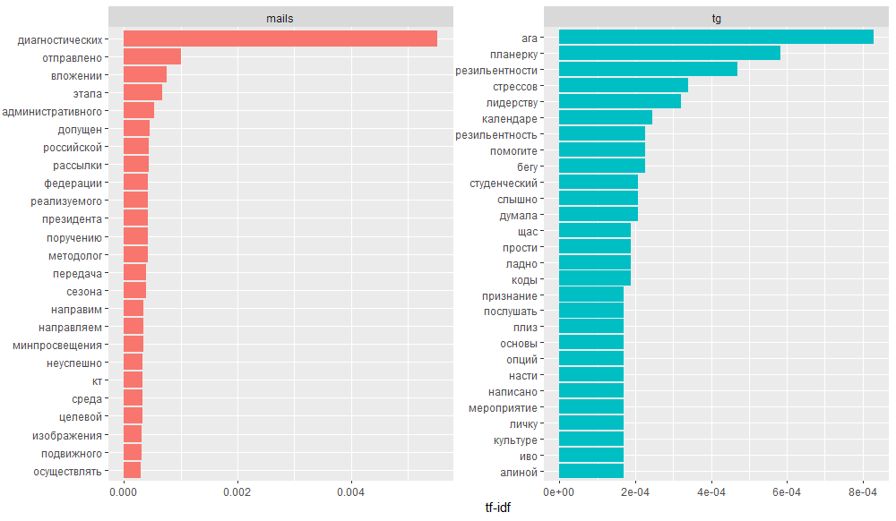
Попытка 3 почта и сообщения телеграм

Slide 16
Попытка 3 –выводы
Содержание корпусов наиболее подходит к цели: видны различия повседневного и официального общения

Slide 17
Модель 1: count + NB
Показатель | Значение
Alpha | 0.110010
Train Accuracy | 0.98
Test Accuracy | 0.97
Test Recall | 0.91
Test Precision | 0.90

Slide 18
Модель 1: count + NB
 | Predicted mail | Predicted tg
Actual Mail | 232 | 24
Actual tg | 26 | 1302

Slide 19
Модель 2: TF-IDF + NB
Показатель | Значение
Alpha | 0.770010
Train Accuracy | 0.99 + 0,01
Test Accuracy | 0.99 + 0,02
Test Recall | 0.96 + 0,05
Test Precision | 0.96 + 0,06

Slide 20
Модель 2: TF-IDF + NB
 | Predicted mail | Predicted tg
Actual Mail | 245 | 11
Actual tg | 11 | 1317

Slide 21
Модель 3: TF-IDF + SVM
Показатель | Значение
Alpha | 0.770010
Train Accuracy | 0.99 +
Test Accuracy | 0.99 +
Test Recall | 0.97 + 0,01
Test Precision | 0.98 + 0,02

Slide 22
Модель 2: TF-IDF + SVM
 | Predicted mail | Predicted tg
Actual Mail | 253 | 3
Actual tg | 0 | 1328

Slide 23
Обсуждение
Модель успешно различает целевой и контрастный корпуса
Метод позволяет провести оценку на малых вычислительных ресурсах
Интерпретация исходит из преданализа текстов, вероятны невыявленые проблемы с предвзятостью

Slide 24
Дальнейшие направления
Сбор более разнообразных корпусов: дополнение другими чатами и письмами
Углубить процесс предобработки: обработка те, варианты токенизации и нормализации, другие алгоритмы векторизации
Разбить оценку на элементы для лучшей интерпретации : оценка структуры, объема вокабуляра и т.п.
Объединение в единый процесс, готовые к встраиванию в систему аналитики

